Slide 1


РАЗВИТИЕ ЗРИТЕЛЬНОГО ВНИМАНИЯ
государственное бюджетное общеобразовательное учреждение Свердловской области
“Екатеринбургская школа №9, реализующая адаптированные основные общеобразовательные программы”
КОРРЕКЦИОННО-РАЗВИВАЮЩИЙ КУРС
«ПСИХОКОРРЕКЦИОННЫЕ ЗАНЯТИЯ (ПСИХОЛОГИЧЕСКИЕ)
«РАЗВИТИЕ ВЫСШИХ ПСИХИЧЕСКИХ ФУНКЦИЙ»
(5 класс)
Педагоги-психологи:
Труфанова Галина Константиновна,
Сухоносова Алена Александровна

Slide 2
Цель занятия − развитие зрительного внимания и его свойств у обучающихся подросткового возраста с ЗПР.
Задачи:
Развитие зрительного внимания;
Развитие концентрации внимания;
Развитие устойчивости внимания;
Развитие переключения и распределения внимания.

Slide 3

Внимание − это направленность и сосредоточенность сознания на каком-либо предмете, явлении, деятельности.
* Направленность означает выбор объекта, а сосредоточенность − отвлечение от других объектов.

Slide 4
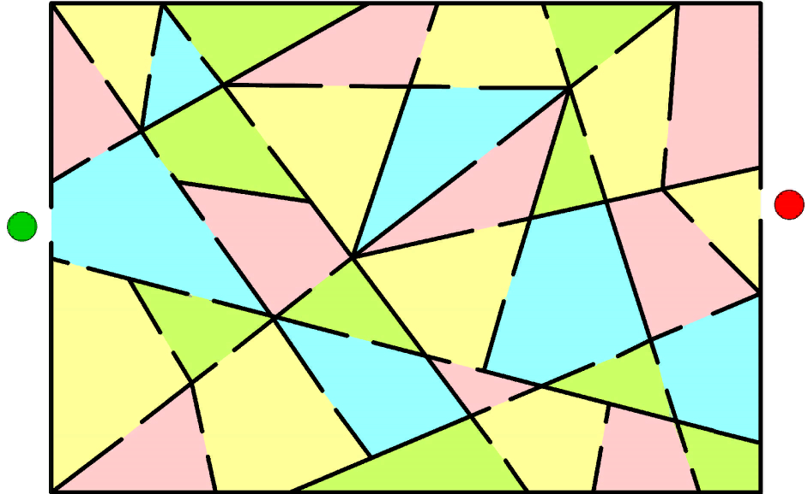
Упражнение “Лабиринт”
Инструкция: Постарайся пройти лабиринт от зеленой точки до красной.

Slide 5
Упражнение “Цвет”
Перед вами лист со словами, написанными разным цветом. Быстро постарайтесь назвать цвет, которым написаны слова. Не читайте слова, только называйте цвет.
Это упражнение помогает устанавливать новые связи между полушариями, помогает мозгу работать более эффективно и отлично тренирует концентрацию и переключаемость внимания.

Slide 6
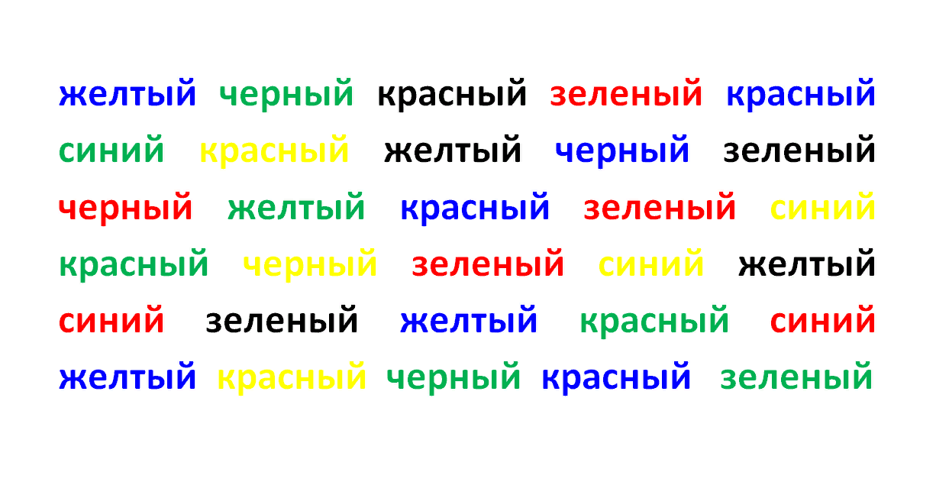

Slide 7
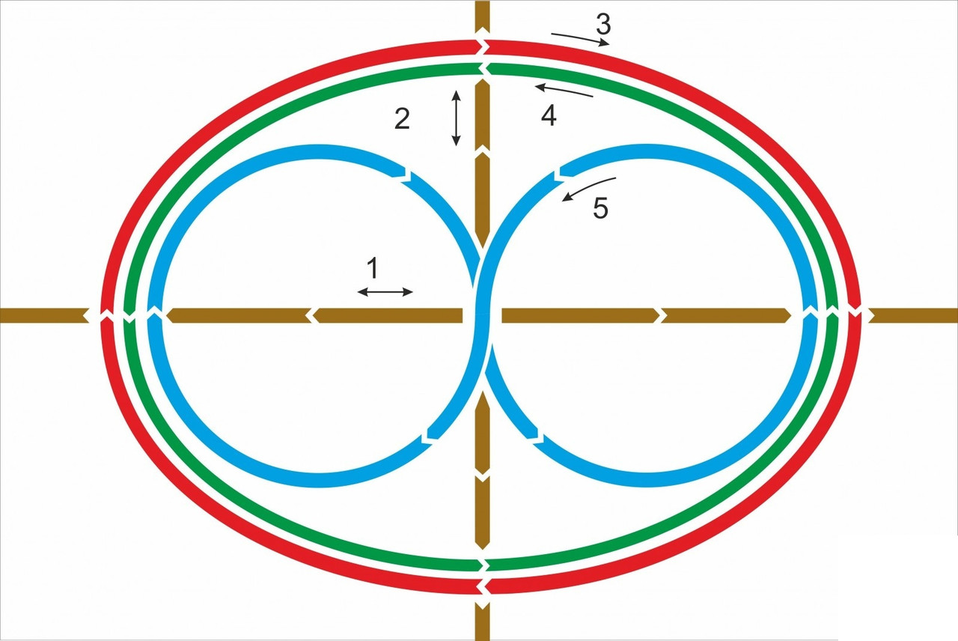
Зрительная гимнастика для глаз

Slide 8

Упражнение “Я ВНИМАТЕЛЕН!”
Надо посчитать до 100, но вместо каждого пятого числа говорить "я внимателен".

Slide 9
Упражнение “Посчитай-ка”
За 2 минуты найдите ошибки в примерах и исправьте их.
3+12=15 13+3=10 16-9=7 12-6=6 15-2=13 15+5=10
5=17=22 4+18=22 16-5=11 7+7=23 114-8=6 18-4=12
16+4=20 15-8=7 16+8=23 16+9=28 15=9=25 19+5=24
14-9=5 7+18=25 6+15=22 12-7=5 19-6=13 16=6=22
14=9=23 11+4=14 16+14=20 13-4=9 13-2=11 15-4=11
12-4=16 12-9=3 2+11=13 18-8=10 18-7=13 5+13=18
13-5=18 16-2=13 12+9=21 23+9=54 6+46=54 53-17=35

Slide 10

Ответьте на вопросы:
Чем мы занимались?
Понравилось ли Вам занятие?
Сложно или легко было выполнять упражнения?

Slide 11

СПАСИБО ЗА ВНИМАНИЕ!

